Slide 1
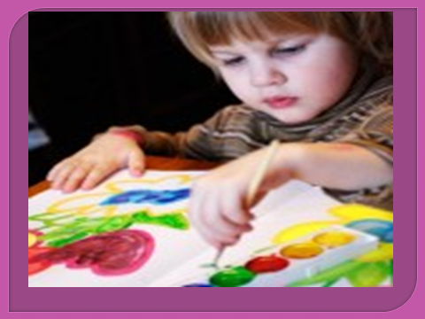
Умственное развитие-это совокупность качественных и количественных изменений,происходящих в мыслительных процессах в связи с возростом и окружаещей среды.

Slide 2
Умственное воспитание- планомерное целеноправленное воздействие взрослых на умственное развитие детей с целью сообщения знаний необходимых для разностороннего развития.

Slide 3
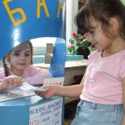
Основная особенность умственного развития ребёнка дошкольного возраста-преобладание образных форм познания: восприятия,образного мышления,воображения.

Slide 4
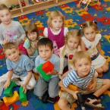
Основная функция умственного воспитания детей первых лет жизни- формирования познавательной деятельности .Маленький ребёнок познаёт окружающий мир в игре, в труде, на прогулках, занятиях, в общении со взрослыми и сверстниками .

Slide 5
Важнейшими задачами умственного воспитания детей дошкольного возраста являются: -сенсорное развитие, развитие мыслительной деятельности, становление речи, воспитание любознательности,позновательных интересов.

Slide 7
Notes:
Умственное развитие – это .

